Slide 1
ZDRAVOTNICTVÍ

Slide 2
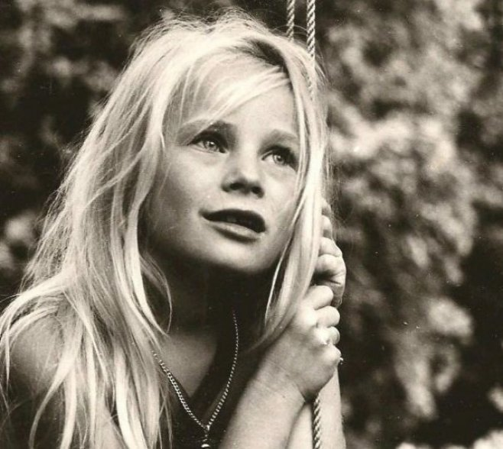
Bláža byla normální holčička

Slide 3
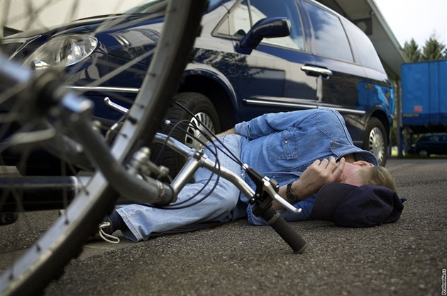
Ale jednoho dne se vše změnilo…

Slide 4
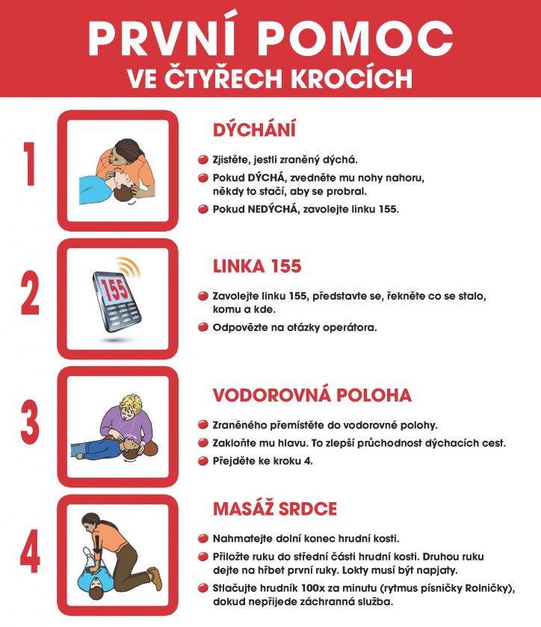
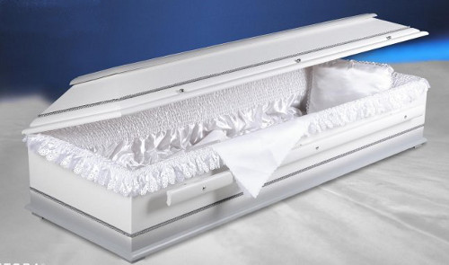
Jak Bláže pomoct?
A) Přispět na rakev
B) Poskytnout jí první pomoc

Slide 5
Přijďte zjistit, jak to s Blážou dopadlo:
KDY: 9.10.2017
KDE: Ve 2. nebo 3. patře
CO TAM: Dozvíte se o zdravotnických zařízeních v Brně a setkáte se s Blážou
Ela Koulisiani, Michaela Hrouzková, JulieTichá, Gabriela Prášková

